Slide 1
Общие свойства биологических систем Наследственность
Красноярский государственный медицинский университет
им. В.Ф. Войно-Ясенецкого
Кафедра Биологии с экологией и курсом фармакогнозии
Лекция № 6
для специальности 060609 – «Медицинская кибернетика»
(очная форма обучения)
к.б.н. Ермакова И.Г.
Красноярск 2015

Slide 2
Цель лекции
Изучить основные закономерности наследования.
Рассмотреть закономерности наследования и их цитологическое обоснование.
Рассмотреть виды взаимодействия аллельных неаллельных генов.

Slide 3
План лекции
Законы Менделя
Виды взаимодействия аллельных генов
Виды взаимодействия неаллельных генов

Slide 4
1. Наследственность
Свойство обеспечивать в ряду поколений преемственность признаков и особенностей развития, т. е. морфологической, физиологической и биохимической организации живых существ и характера их индивидуального развития (онтогенеза).
Явление наследственности лежит в основе воспроизведения форм жизни из поколения в поколение, что принципиально отличает живое от неживого.

Slide 5
Наследственность может быть хромосомная и внехромосомная.
Хромосомная наследственность связана с распределением генов в хромосомах.
Преемственность между родителями и потомством потомству особенно четко прослеживается при наследовании проявлении т.н. менделирующих признаков, т.е. таких признаков, наследование которых происходит в соответствии с законами Менделя

Slide 6
Законы Менделя
Законы Менделя — эмпирические закономерности, устанавливающие численные соотношения проявления отдельных признаков и их сочетания в гибридном потомстве при половом размножении.

Slide 7
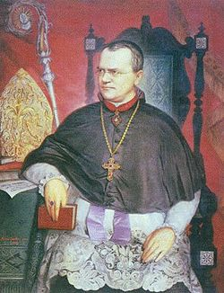
Грегор Иоганн Мендель
Родился в 1922 г. в Силезии,
Австрийской империи.
Портрет 1884 года

Slide 8
В 1847 Мендель был посвящен в сан священника. Одновременно он обучался в теологической школе.
Августинской монастырь св. Фомы был центром научной и культурной жизни Моравии. Помимо богатой библиотеки, он имел коллекцию минералов, опытный садик и гербарий.
С 1856 Грегор Мендель начал проводить в монастырском садике опыты по скрещиванию растений (прежде всего среди тщательно отобранных сортов гороха) и выяснению закономерностей наследования признаков в потомстве гибридов.
В 1863 он закончил эксперименты и в 1865 на двух заседаниях Брюннского общества естествоиспытателей доложил результаты своей работы.
В 1866 в трудах общества вышла его статья «Опыты над растительными гибридами», которая заложила основы генетики как самостоятельной науки.
Это редкий в истории знаний случай, когда одна статья знаменует собой рождение новой научной дисциплины.

Slide 9
К середине XIX века было открыто явление доминантности, единообразие гибридов в первом поколении (все гибриды первого поколения похожи друг на друга), расщепление и комбинаторика признаков во втором поколении.
Мендель, высоко оценивая работы предшественников указывал, что всеобщего закона образования и развития гибридов ими не было найдено, и их опыты не обладают достаточной достоверностью для определения численных соотношений.
Нахождение такого достоверного метода и математический анализ результатов, которые помогли создать теорию наследственности является главной заслугой Менделя

Slide 10
Мендель выбрал из всех признаков только альтернативные — такие, которые имели у его сортов два чётко различающихся варианта (семена либо гладкие, либо морщинистые; промежуточных вариантов не бывает).
Такое сознательное сужение задачи исследования позволило чётко установить общие закономерности наследования.
Им было получено от семеноводческих фирм 34 сорта гороха, из которых он отобрал 22 «чистых» (не дающих расщепления по изучаемым признакам при самоопылении) сорта.
Затем он проводил искусственную гибридизацию сортов, а полученные гибриды скрещивал между собой.
Он изучил наследование семи признаков, изучив в общей сложности около 20 000 гибридов второго поколения.
Эксперимент облегчался удачным выбором объекта: горох в норме — самоопылитель, но легко проводить искусственную гибридизацию.

Slide 11
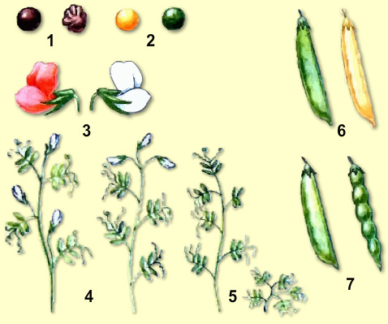
Альтернативные признаки гороха
Доминантные Рецессивные
1. гладкие семена морщинистые семена
2. жёлтые горошины зелёные горошины
3. красные цветки белые цветки
4. пазушные цветки верхушечные цветки
5. высокий стебель низкий стебель
6.зелёный стручок жёлтый стручок
7.плоские плоды выпуклые плоды с перетяжками

Slide 12
Мендель одним из первых в биологии использовал точные количественные методы для анализа данных.
На основе знания теории вероятностей он понял необходимость анализа большого числа скрещиваний для устранения роли случайных отклонений.

Slide 13
Закономерности наследования
Проявление у гибридов признака только одного из родителей Мендель назвал доминированием.
Закон единообразия гибридов первого поколения - первый закон Менделя: при скрещивании двух гомозиготных организмов, отличающихся друг от друга по одной паре альтернативных проявлений признака, всё первое поколение гибридов (F1) окажется единообразным и будет нести проявление признака одного из родителей.

Slide 14
Иногда некоторые противоположные признаки находятся в отношении неполного доминирования.
Например, при скрещивании чистых линий львиного зева с пурпурными и белыми цветками особи первого поколения имеют розовые цветки.
При скрещивании чистых линий андалузских кур чёрной и белой окраски в первом поколении рождаются куры серой окраски.
При неполном доминировании гетерозиготы имеют признаки, промежуточные между признаками рецессивной и доминантной гомозигот.

Slide 15
При кодоминировании у гетерозигот признаки проявляются одновременно (смешанно).
Типичный пример кодоминирования — наследование групп крови системы АВ0 у человека, где А и В — доминантные гены, а 0 — рецессивный.
По этой системе генотип 00 определяет первую группу крови, АА и А0 — вторую, ВВ и В0 — третью, а АВ будет определять четвёртую группу крови.
Т.о. всё потомство людей с генотипами АА (вторая группа) и ВВ (третья группа) будет иметь генотип АВ (четвёртая группа).
Их фенотип не является промежуточным между фенотипами родителей, так как на поверхности эритроцитов присутствуют оба агглютиногена (А и В).

Slide 16
Явления кодоминирования и неполного доминирования признаков слегка видоизменяет первый закон Менделя:
Гибриды первого поколения от скрещивания чистых линий особей с противоположными признаками всегда единообразны и проявляют доминирующий признак, если признаки находятся в отношении доминирования, или смешанный (промежуточный) признак, если они находятся в отношении кодоминирования (неполного доминирования).

Slide 17
Явление, при котором скрещивание гетерозиготных особей приводит к образованию потомства, часть которого несёт доминантный признак, а часть — рецессивный, называется расщеплением.

Slide 18
Закон расщепления - второй закон Менделя: при скрещивании двух гетерозиготных потомков первого поколения между собой во втором поколении наблюдается расщепление в определенном числовом отношении:
по фенотипу 3:1, по генотипу 1:2:1.
При неполном доминировании и кодоминировании расщепление по генотипу и фенотипу 1:2:1.

Slide 19
Изучая моногибриное скрещивание, Мендель разработал разные типы скрещивания:
Возвратное скрещиваниее гибрида с родительской особью.
Прямое и обратное скрещивание – характеризуется взаимопротивоположным сочетанием анализируемого признака и пола.
Анализирующее скрещивание – скрещивание гибрида с рецесссивной гомозиготой:
Аа * аа,
при этом гомозиготная рециссивная особь называется анализатором, т.к. она не будет влиять на фенотипическое проявление задатков, получаемых от гибрида.

Slide 20
Мендель сделал вывод, что наследуются не сами признаки, а наследственные задатки, или факторы, их определяющие.
Эта теория получила название факториальной теории Менделя.
Эти задатки являются постоянными и в неизменном виде передаются из поколения в поколение.
Впоследствии эти наследственные факторы, определяющие единицу наследственности, были названы генами.

Slide 21
Закон чистоты гамет: в каждую гамету попадает только одна аллель из пары аллелей данного гена родительской особи.
Аллельные гены расположены в гомологичных хромосомах.
В процессе образования гамет у гибрида гомологичные хромосомы во время I мейотического деления попадают в разные клетки и, соответственно, в разные гаметы.

Slide 22
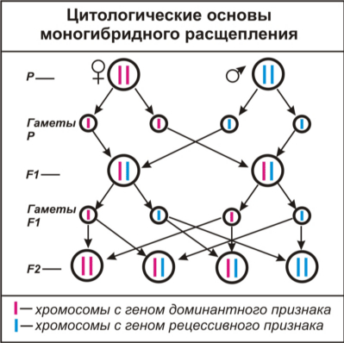
А
А
а
а
А
А
а
а
А
а
А
а
А
а
А
а
А
А
А
а
А
а
а
а

Slide 23
Закон независимого наследования - третий закон Менделя — при скрещивании двух гомозиготных особей, отличающихся друг от друга по двум (и более) парам альтернативных признаков, гены и соответствующие им признаки наследуются независимо друг от друга и комбинируются во всех возможных сочетаниях.

Slide 24
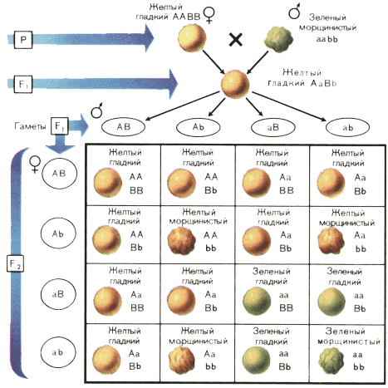

Slide 25
Когда скрещивались растения, отличающиеся по двум парам признаков: гладкие или морщинистые горошины, желтые или зелёные горошины, наследование каждого из признаков следовало первым двум законам и в потомстве они комбинировались таким образом, как будто их наследование происходило независимо друг от друга.
Первое поколение после скрещивания обладало доминантным фенотипом по всем признакам.
Во втором поколении наблюдалось расщепление фенотипов по формуле 9:3:3:1, то есть 9:16 были с гладкими желтыми горошинами, 3:16 с морщинистыми желтыми горошинами, 3:16 с гладкими зелёными горошинами, 1:16 с морщинистыми зелёными горошинами.

Slide 26
Независимое распределение генов в потомстве и возникновение различных комбинаций этих генов при дигибридном скрещивании возможно лишь в том слу­чае, если пары аллельных генов расположены в разных парах гомологичных хромосом.

Slide 27
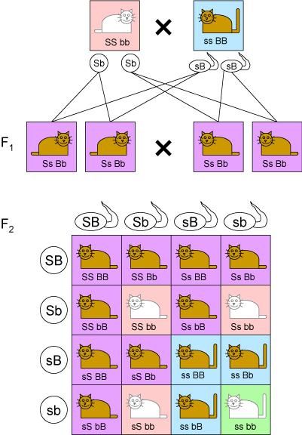
S – короткий хвост
s – длинный хвост
B - рыжий
b - белый

Slide 28
Условия выполнения законов Менделя
В соответствии с законами Менделя наследуются только моногенные признаки.
Если за фенотипический признак отвечает более одного гена (а таких признаков абсолютное большинство), он имеет более сложный характер наследования.
Условия выполнения закона расщепления при моногибридном скрещивании
Расщепление 3 : 1 по фенотипу и 1 : 2 : 1 по генотипу выполняется приближенно и лишь при следующих условиях:
Изучается большое число скрещиваний (большое число потомков).
Гаметы, содержащие аллели А и а, образуются в равном числе (обладают равной жизнеспособностью).
Нет избирательного оплодотворения: гаметы, содержащие любой аллель, сливаются друг с другом с равной вероятностью.
Зиготы (зародыши) с разными генотипами одинаково жизнеспособны.

Slide 29
Взаимодействие аллельных генов
Полное доминирование
Неполное доминирование
Кодоминирование
Плейотропия
Множественный аллелизим
Экспрессивность и пенетрантность генов
Сверхдоминирование
Межаллельная комплементация
Аллельное исключение

Slide 30
Плейотропи́я (от греч. πλείων — «больше» и греч. τρέπειν — «поворачивать, превращать») — явление множественного действия гена.
Выражается в способности одного гена влиять на несколько фенотипических признаков.
Таким образом, новая мутация в гене может оказать влияние на некоторые или все связанные с этим геном признаки.

Slide 31
У людей:
Ген, обуславливающий рыжие волосы, обуславливает более светлую окраску кожи и появление веснушек.
Фенилкетонурия (ФКУ), болезнь, вызывающая задержку умственного развития, выпадение волос и пигментацию кожи, может быть вызвана мутацией в гене, кодирующем фермент фенилаланин-4-гидроксилаза, который в норме катализирует превращение фенилаланина в тирозин.
Синндром Морфана, вызываемый доминантной мутацией, проявляется одновременно в изменениях пальцев рук и ног, вывихах хрусталика глаза и врождённых пороках сердца.
Галактоземия, вызываемая рецессивной мутацией гена, кодирующего фермент галактозо-1-фосфатуридилтрансфераза, приводит к слабоумию, циррозу печени и слепоте.

Slide 32
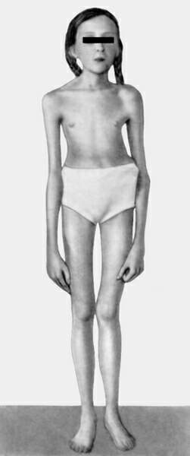
Синдром Морфана
Наследственное заболевание соединительной ткани , проявляющееся изменениями скелета: высоким ростом с относительно коротким туловищем , длинными паукообразными пальцами (арахнодактилия ), часто сколиозом , кифозом , деформациями грудной клетки. Характерны также поражения глаз.
В связи с аномалиями сердечно-сосудистой системы средняя продолжительность жизни сокращена.

Slide 33
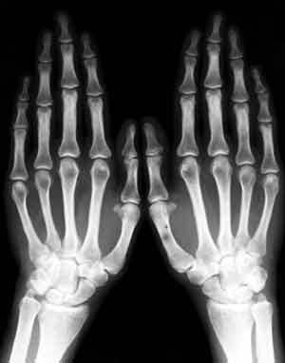
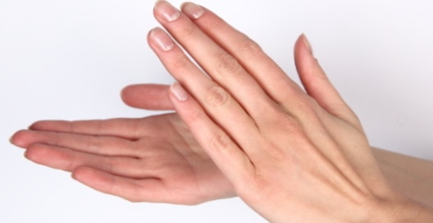
Высокий выброс адреналина, характерный для заболевания, способствует не только развитию сердечно - сосудистых осложнений, но и появлению у некоторых лиц особой силы духа и одаренности.
Считают, что ею болели Паганини, Андерсен, Чуковский.
Способы лечения неизвестны.
Арахнодактилия

Slide 34
У других организмов:
Белые голубоглазые коты имеют склонность к глухоте.
Летальная мутация, вызывающая нарушения в развитии хрящей у крыс, приводит к смерти за счет большого количества патологий в разных системах организма.
У овса окраска чешуйки и длина ости семени регулируются одним геном.

Slide 35
Экспрессивность — (от лат. expressio выражение), степень фенотипического проявления одного и того же аллеля определённого гена у разных особей.
Например, аллели групп крови АВ0 у человека имеют постоянную экспрессивность (всегда проявляются на 100%), а аллели, определяющие окраску глаз, – изменчивую экспрессивность.
Рецессивная мутация, уменьшающая число фасеток глаза у дрозофилы, у разных особей по разному уменьшает число фасеток вплоть до полного их отсутствия.

Slide 36
Пенетрантность – вероятность фенотипического проявления признака при наличии соответствующего гена.
Например, пенетрантность врожденного вывиха бедра у человека составляет 25%, т.е. болезнью страдает только 1/4 рецессивных гомозигот.
В медицине пенетрантность – это доля людей с данным генотипом, имеющих хотя бы один симптом заболевания (иными словами, пенетрантность определяет вероятность заболевания, но не его тяжесть).
Пенетрантность – явление качественное, экспрессивность количественное.

Slide 37
Пенетрантность может иметь важное значение при медико-генетическом консультировании в случае аутосомно-доминантных заболеваний.
Здоровый человек, у которого один из родителей страдает подобным заболеванием, с точки зрения классического наследования не может быть носителем мутантного гена.
Однако если учитывать возможность неполной пенетрантности, то картина совсем иная: внешне здоровый человек может иметь непроявляющийся мутантный ген и передать его детям.

Slide 38
Сверхдоминирование — более сильное проявление признака у гетерозиготной особи, чем у любой гомозиготной.
На этом типе аллельного взаимодействия основано явление гетерозиса (превосходство над родителями по жизнеспособности, энергии роста, плодовитости, продуктивности)
Одним из характерных примеров сверхдоминирования является повышенная частота аллеля гена серповидноклеточной анемии в популяциях человека, живущих в условиях высокой вероятности заражения малярией.
Мутантный аллель защищает организм от заболевания малярией. Гомозиготы по нормальному аллелю могут заболеть малярией и погибнуть, гомозиготы по мутантному аллелю — с высокой вероятностью гибнут от анемии. Гетрозиготы по этому гену не болеют серповидноклеточной анемией и устойчивы к малярии.

Slide 39
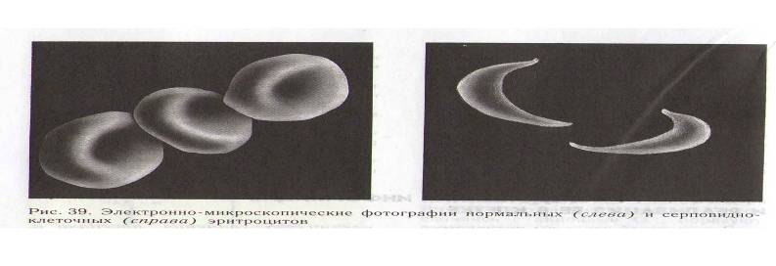
Серповидно-клеточная анемия
Фотографии нормальных (слева) и серповидно клеточных (справа) эритроцитов, сделанные с помощью электронного микроскопа
Первичная структура гемоглобина здоровых (1 ) и больных серповидно- клеточной анемией ( 2 ).
1) - вал- гис-лей-тре – про-глут. к-та- глу-лиз
2) - вал- гис-лей-тре – валин- глу-лиз

Slide 40
Межаллельная комплементация — дополняющее друг друга действие двух аллелей одного гена или разных генов одного хромосомного набора.
Межаллельная комплементация. связана с синтезом у гетерозигот двух разных, но близких по своим функциям белковых молекул вместо одной у каждой из гомозигот.
Кроме того, у гетерозигот часто обнаруживаются «гибридные» белковые молекулы, построенные из полипептидных цепочек, синтезируемых в клетке под контролем двух разных аллелей.
У гетерозигот по дефектным мутантным аллелям комплементация может выразиться в восстановлении способности синтезировать нормально функционирующий белок — способности, которая частично или полностью утрачена каждым из мутантов в отдельности.

Slide 41
Межаллельная комплементация, по-видимому, главная причина одногенного гетерозиса —преимущества гетерозигот над гомозиготами по жизнеспособности и скорости роста.
Для некоторых вирусов, бактерий и грибов построены подробные комплементационные карты генов, помогающие изучать их тонкую структуру

Slide 42
Аллельное исключение — процесс, при котором в диплоидной клетке экспрессируется лишь один аллель гена, в то время как экспрессия другого аллеля подавлена.
Существует два разных механизма аллельного исключения.
В первом случае аллель гена может быть подавленным на стадии транскрипции, что приводит к экспрессии только второго аллеля.
Во втором случае оба аллеля могут транскрибироваться, но посттранскрипционные и посттрансляционные механизмы приводят к элиминации продукта одного из аллелей.
Механизмы аллельного исключения не изучены до конца.

Slide 43
Множественный аллелизм — это существование в популяции более двух аллелей данного гена.
Примером множественного аллелизма является серия множественных окраски шерсти у кроликов («сплошная», гималайская, альбинос); аллели, определяющие группы крови у человека, и т. д.
Серия множественных аллелей — результат мутирования одного гена.
Существование множественных аллелей не меняет соотношения фенотипов в гибридном потомстве.
Во всех случаях в генотипе присутствует только одна пара аллелей, их взаимодействие и определяет развитие признака.

Slide 44
Взаимодействие неаллельных генов
Комплементарность
Эпистаз
Полимерия

Slide 45
Комплементарность – форма взаимодействия неаллельных генов, при котором одновременное действие нескольких доминантных генов дает новый признак.

Slide 46
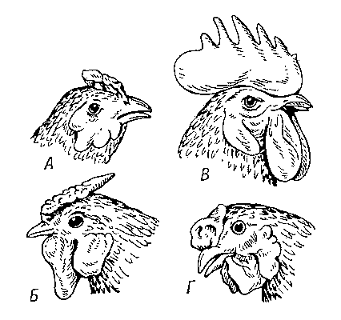
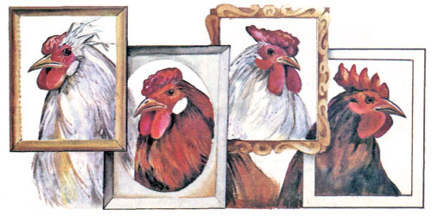
Наследственная изменчивость формы гребня у петухов:
А — гороховидный (ааВВ или ааВв);
Б — розовидный (ААbb или Aabb);
В — листовидный (aabb);
Г — ореховидный (ААВВ, ААВb, АаВВ или АаВb).
Комплементарное взаимодействие генов

Slide 47
При комплементарности расщепление гибридов F2 по фенотипу может происходить в соотношениях 9:6:1, 9:3:4, 9:7, иногда 9:3:3:1.
Например, наследование формы плода тыквы: наличие в генотипе доминантных генов А или В обусловливает сферическую форму плодов, а рецессивных — удлиннённую.
При наличии в генотипе одновременно доминантных генов А и В форма плода будет дисковидной.
При скрещивании чистых линий с сортами, имеющими сферическую форму плодов, в первом гибридном поколении F1 все плоды будут иметь дисковидную форму, а в поколении F2 произойдёт расщепление по фенотипу: из каждых 16 растений 9 будут иметь дисковидные плоды, 6 — сферические и 1 — удлинённые.

Slide 48
Полимери́я — взаимодействие неаллельных множественных генов, однонаправленно влияющих на развитие одного и того же признака;
степень проявления признака зависит от количества генов;
полимерные гены обозначаются одинаковыми буквами, а аллели одного локуса имеют одинаковый нижний индекс.

Slide 49
Полимерное взаимодействие неаллельных генов может быть кумулятивным и некумулятивным.
При кумулятивной (накопительной) полимерии степень проявления признака зависит от суммарного действия нескольких генов. Чем больше
При некумулятивной полимерии признак проявляется при наличии хотя бы одного из доминантных аллелей полимерных генов. Количество доминантных аллелей не влияет на степень выраженности признака.
Пример полимерии — наследование цвета кожи у людей, который зависит (в первом приближении) от четырёх пар генов с кумулятивным эффектом.

Slide 50
Используя буквы а, b, с и d, рассмотрим некоторые детали наследования цвета кожи. Согласно этой системе человек с самой темной кожей будет иметь набор AABBCCDD, а с самой светлой кожей - aabbccdd.
Каждый дополнительный ген, обозначенный большой буквой, добавляет темноты цвету кожи.
Человек с набором AaBbCcDd будет обладать средним цветом кожи, так же как и люди с AABBccdd или aabbCCDD, или с любой другой комбинацией, включающей четыре большие буквы.

Slide 51
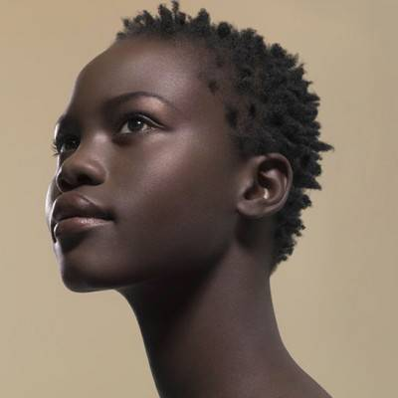
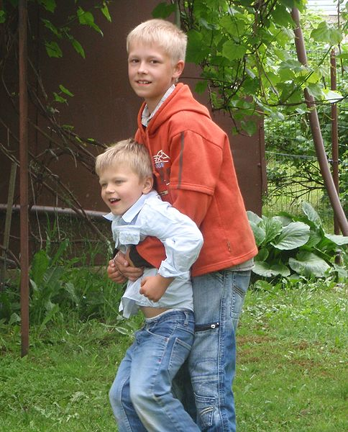
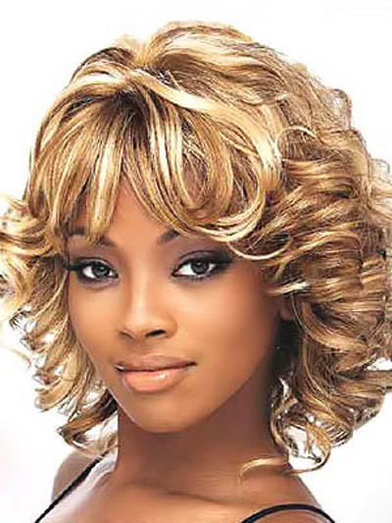

Slide 52
Эписта́з — взаимодействие генов, при котором активность одного гена находится под влиянием другого гена (генов), неаллельного ему.
Ген, подавляющий фенотипические проявления другого, называется эпистатичным;
ген, чья активность изменена или подавлена, называется гипостатичным.

Slide 53
Если эпистатичный ген не имеет собственного фенотипического проявления, то он называется ингибитором и обозначается буквой I.
Эпистатическое взаимодействие неаллельных генов может быть доминантным и рецессивным.
При доминантном эпистазе проявление гипостатичного гена (В, b) подавляется доминантным эпистатичным геном (I > В, b). Расщепление по фенотипу при доминантном эпистазе может происходить в соотношении 12:3:1, 13:3, 7:6:3.
Рецессивный эпистаз — это подавление рецессивным аллелем эпистатичного гена аллелей гипостатичного гена (i > В, b). Расщепление по фенотипу может идти в соотношении 9:3:4, 9:7, 13:3.

Slide 54
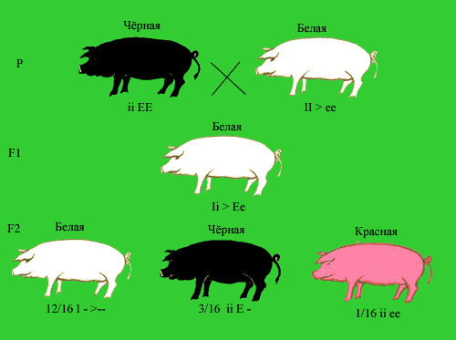
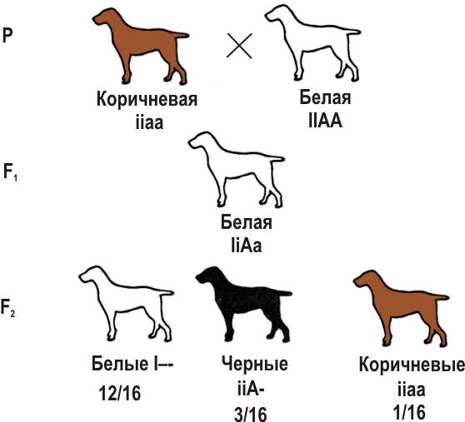
У свиней
I - белая окраска (подавляет окраску);
i - не влияет
Е – чёрная окраска;
е – красная окраска
Расщепление: 12 : 3 : 1
У собак
I - белая окраска (подавляет окраску);
i - не влияет
А – чёрная окраска;
а – коричневая окраска
Расщепление: 12 : 3 : 1

Slide 55
Значение наследственности
Наследственность обеспечивает преемственность поколений и поддерживает непрерывность жизни.
Наследственность закрепляет полезные признаки в процессе эволюции

Slide 56
Благодарю за внимание!

